Slide 1
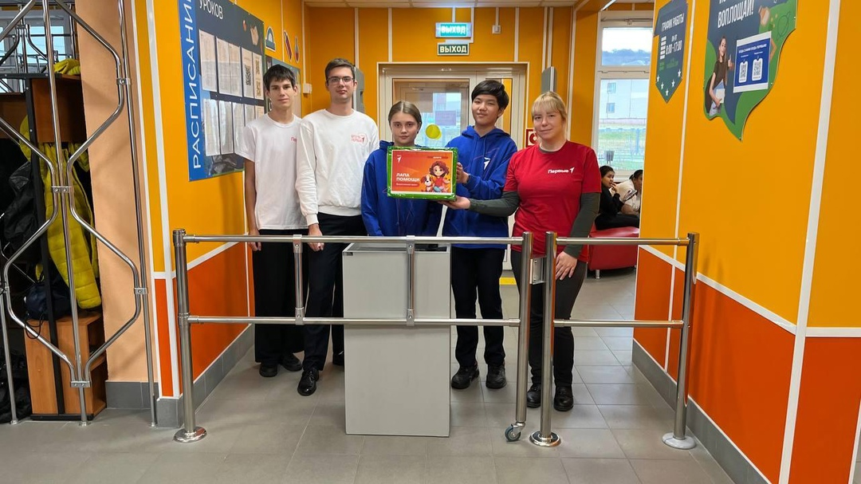
Забота о братьях наших меньших воспитывает чуткость, отзывчивость, ответственное отношение и к себе, и к окружающим.

Slide 2
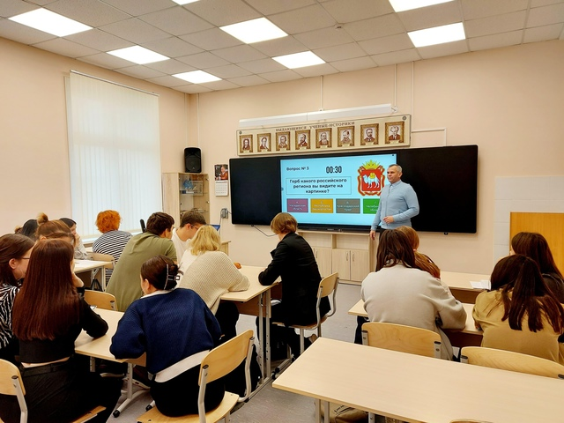
Ученики 10-11 классов МБОУ СОШ г. Курильска им. Э.Д. Норполова приняли участие во Всероссийском историческом квизе. Квиз разработан участниками движения "Волонтеры истории". Провел квиз Федоров С.П. Цель мероприятия: вовлечение учащихся в историческую науку, а также повышение интереса к Российской истории и рост исторической грамотности у учащихся.

Slide 3
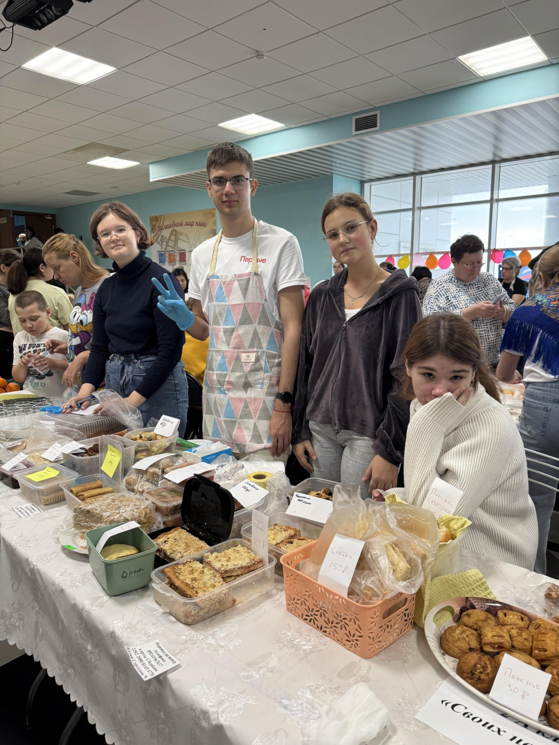
Благотворительная ярмарка "СВОих не бросаем"

Slide 4
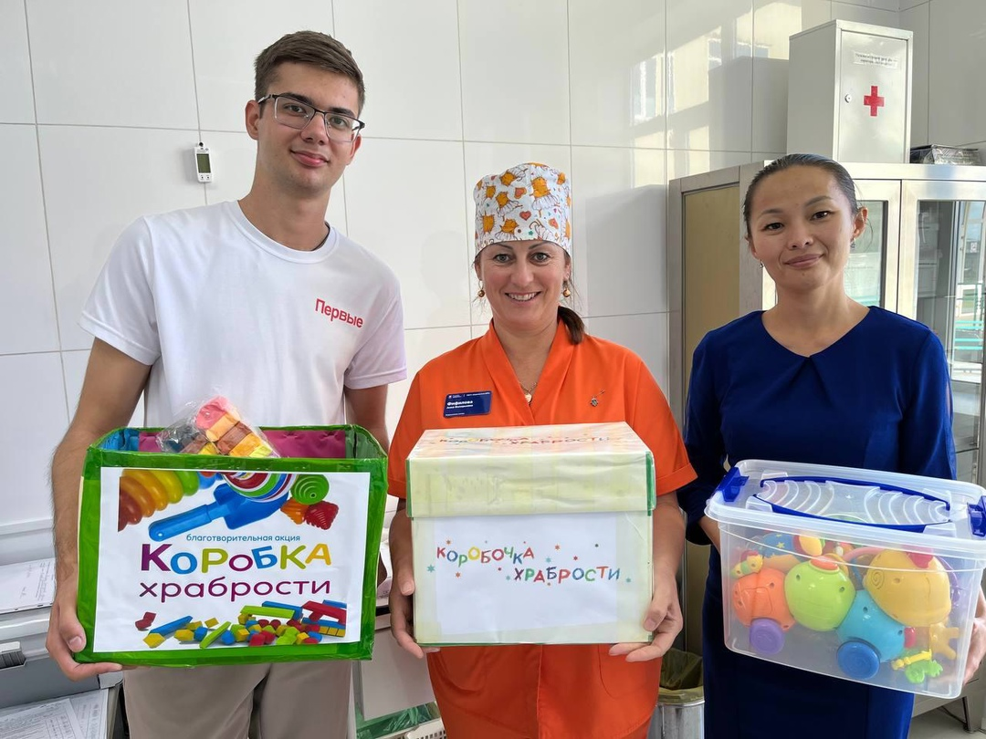
«Коробка храбрости» - организация помощи больным детям.

Slide 5
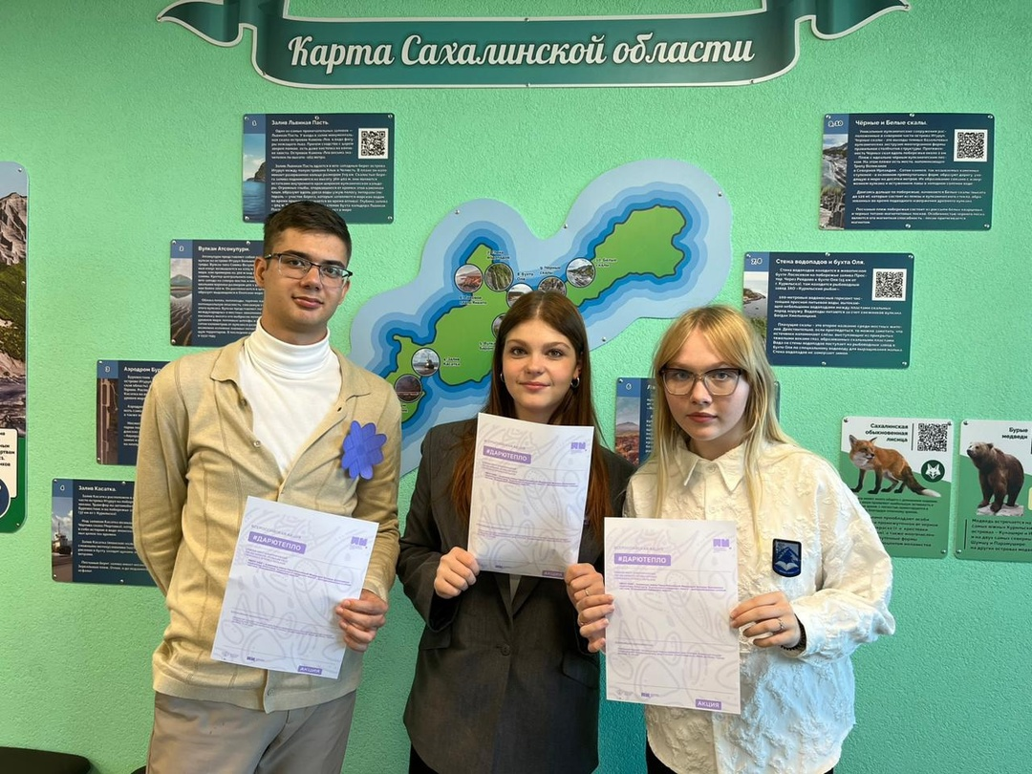
ЭСТАФЕТА ДОБРЫХ ДЕЛ✨
💜Всероссийская акция #ДарюТепло💜
✅В МБОУ СОШ г. Курильска прошла Всероссийская акция #ДарюТепло
✅Акция #ДарюТепло направлена на информирование подростков на улице,в школе о доступных, развивающих, безопасных и бесплатных способах проведения свободного времени в месте их проживания, а также на вовлечение специалистов в уличную социальную работу с подростками.

Slide 6
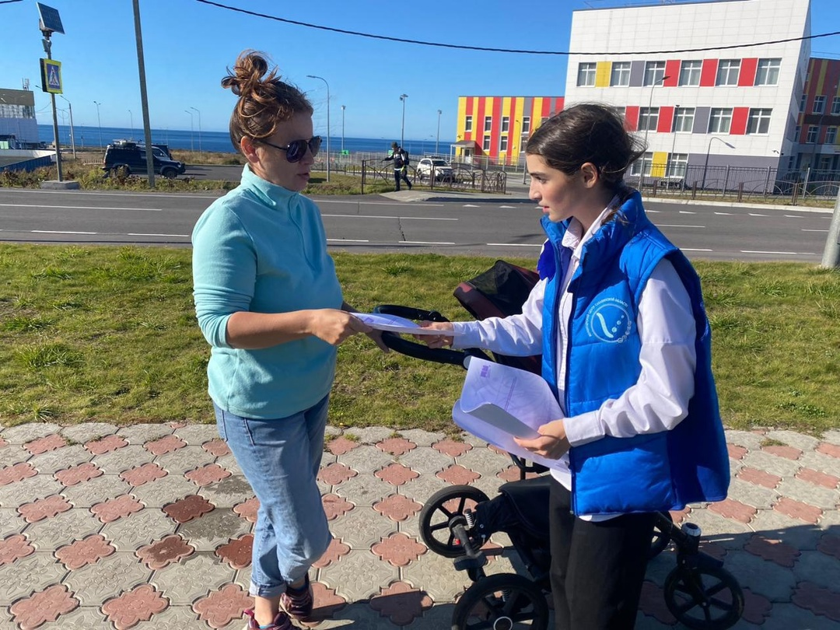

Slide 7
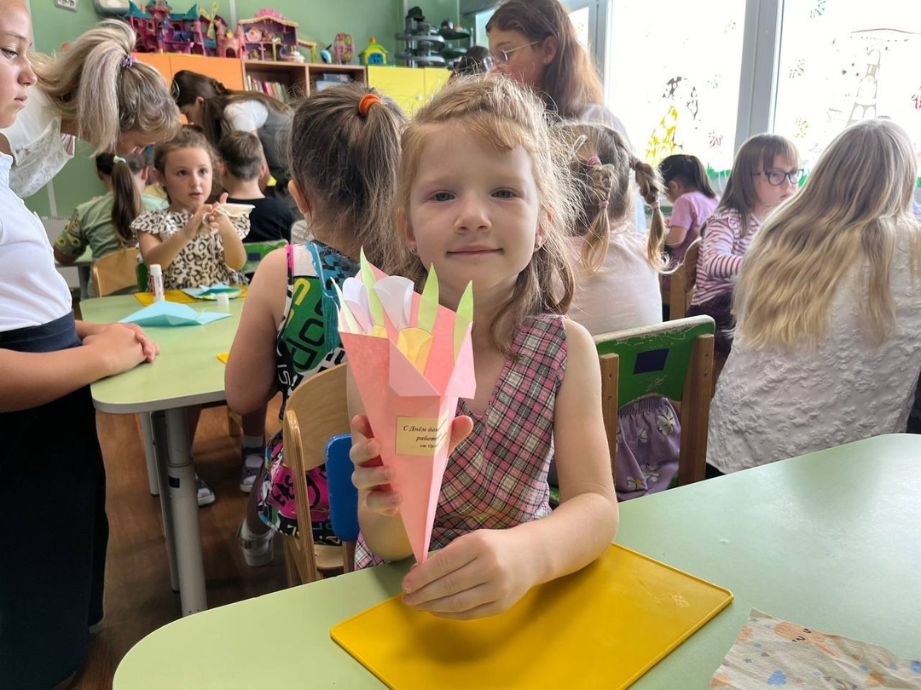
Акция- подарок на день воспитателя!

Slide 8
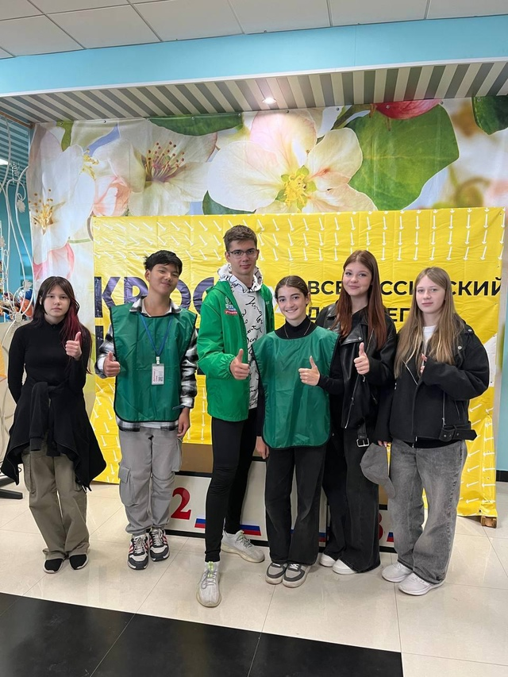
Волонтёры МБОУ СОШ г. Курильска им. Э. Д. Норполова приняли участие в проведении Кросса Нации 2024.
Сегодня День общественно полезного человека

